Slide 1
2016年工会工作总结 地理学与遥感科学学院
2017.01.13

Slide 2
主 要 内 容
一、再度卫冕“模范教职工之家”称号
二、配合校工会活动，完成规定动作
三、建设精品活动，共创和谐之家
四、新年展望

Slide 3
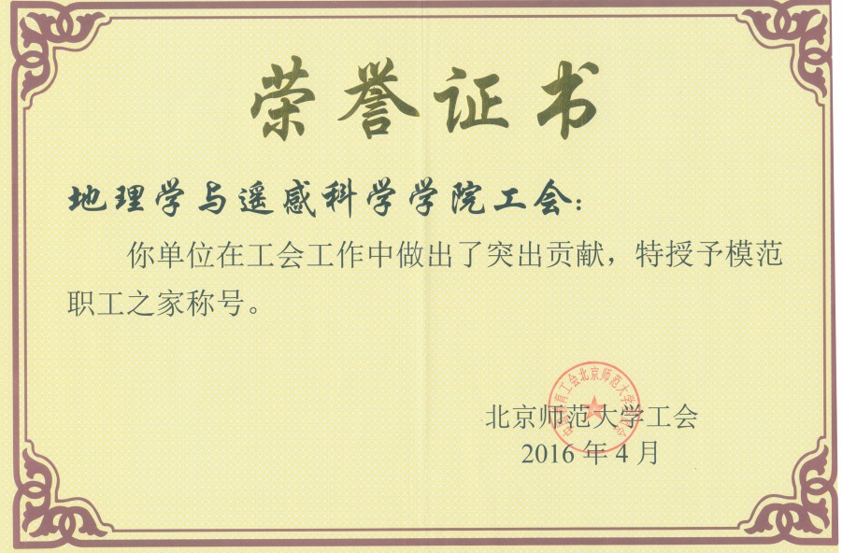
一、再度卫冕“模范教职工之家”称号

Slide 4
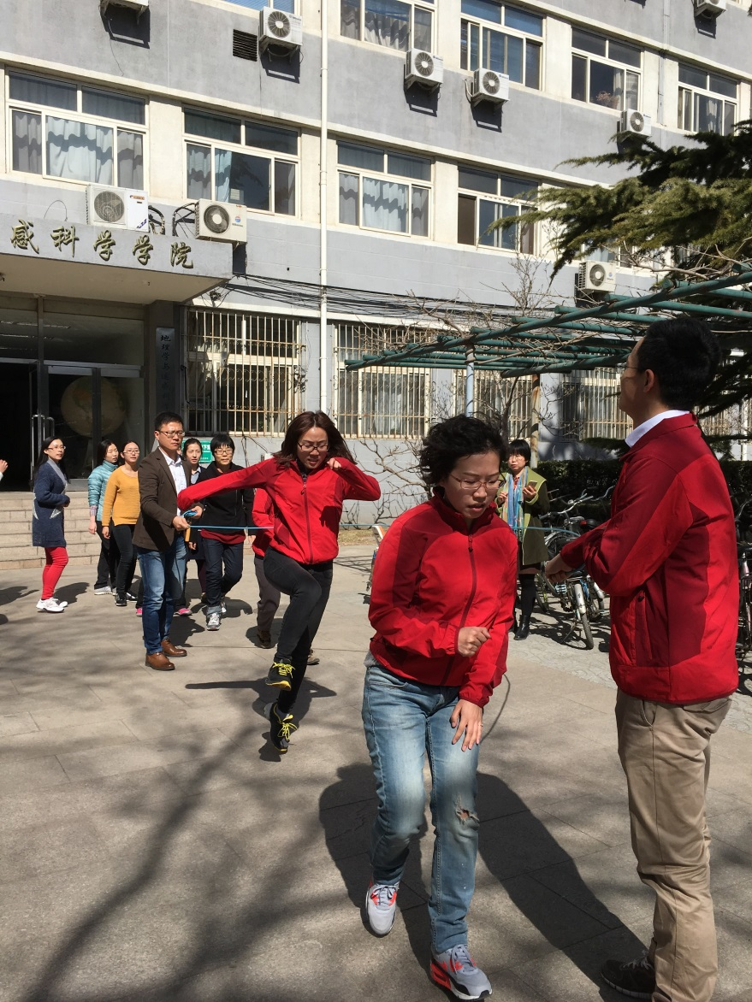
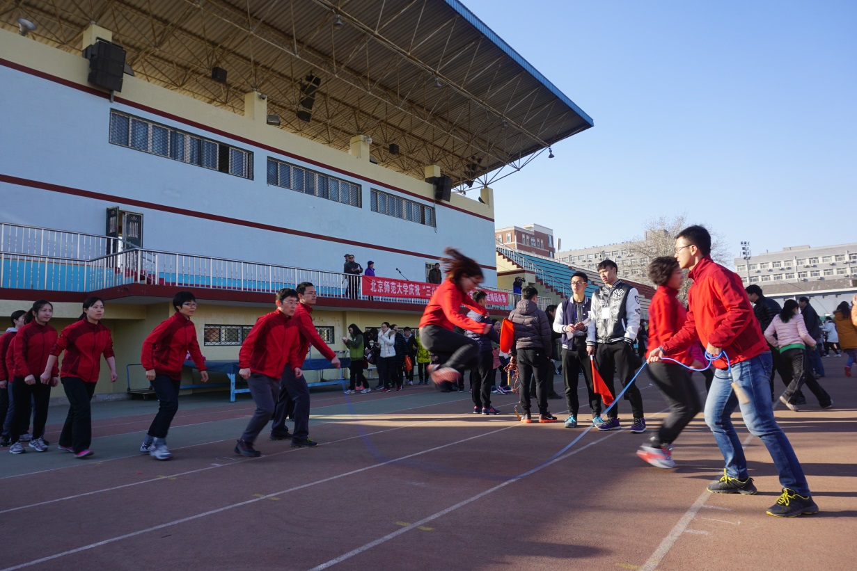
1、 巾帼展风姿 跳出精彩
二、配合校工会活动，完成规定动作
“三八”国际劳动妇女节教职工跳绳团体赛二等奖
一份耕耘一份收获

Slide 5
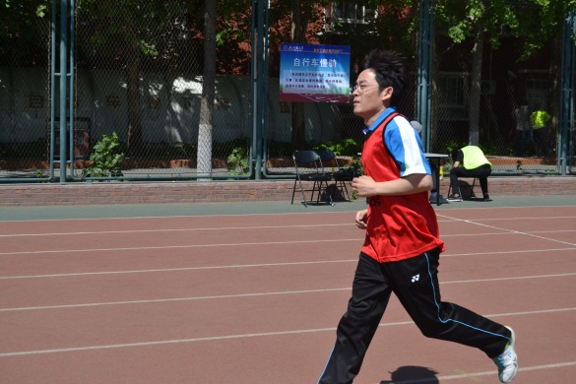
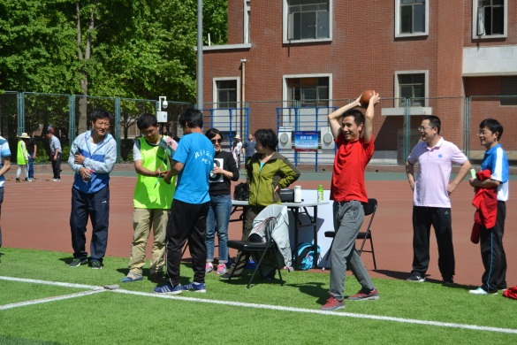
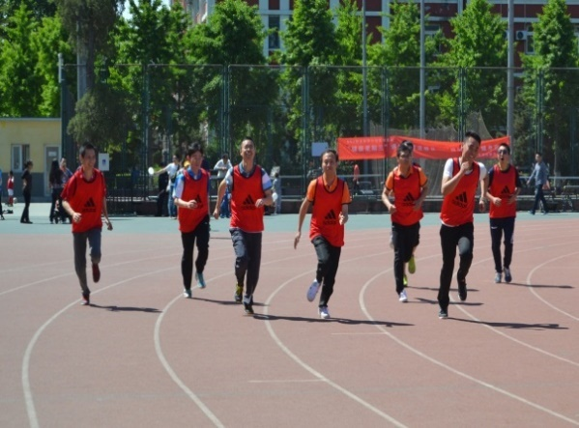
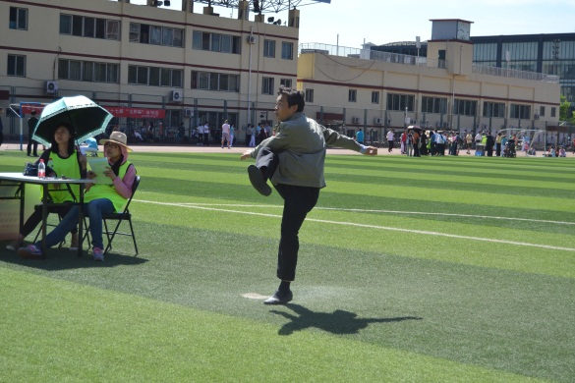
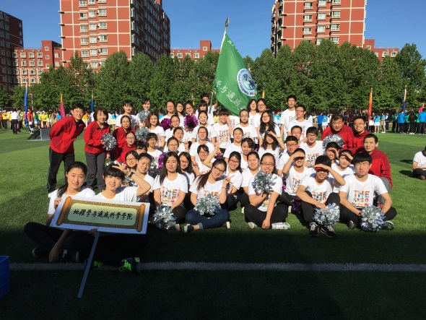
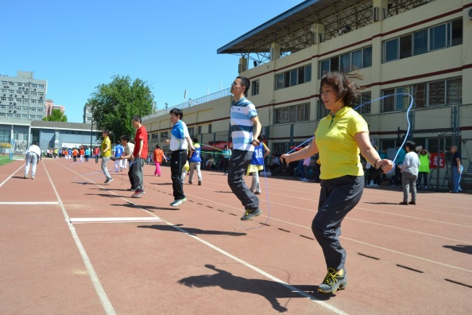
2. 积极投身校运会，展现地遥真风采
二、配合校工会活动，完成规定动作
乙组团体总分第五名；
张文新老师斩获多个单项奖；

Slide 6
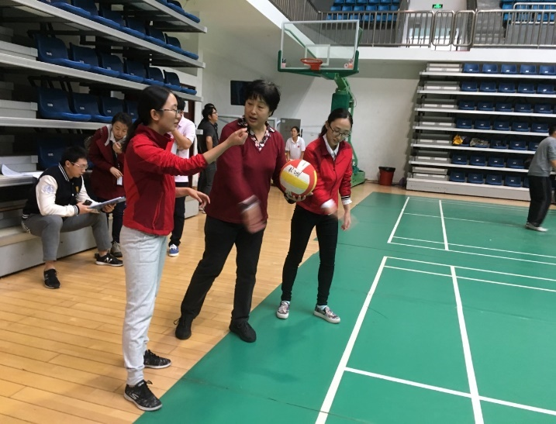
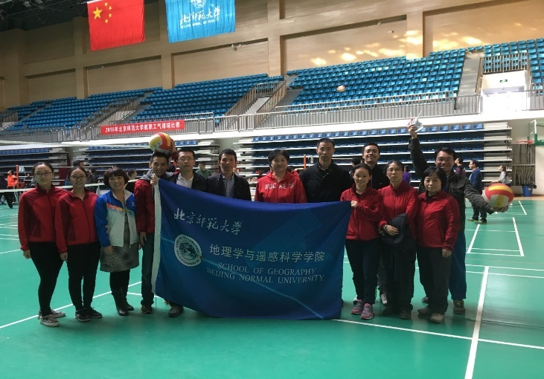
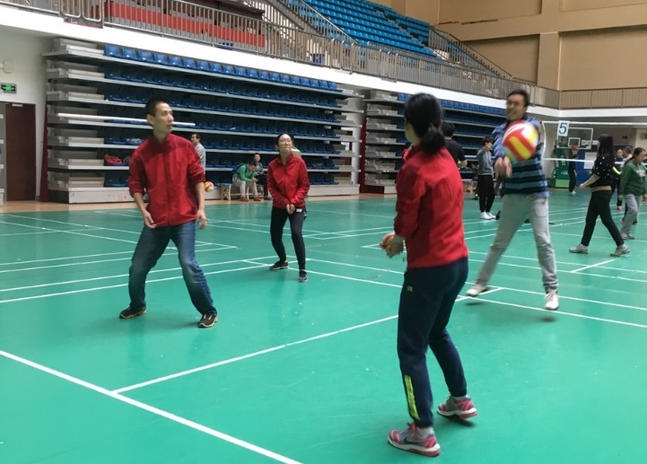
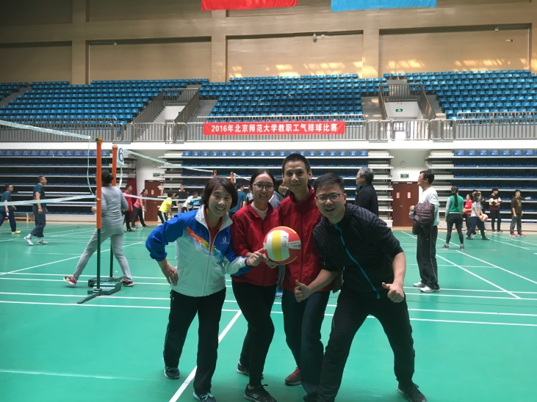
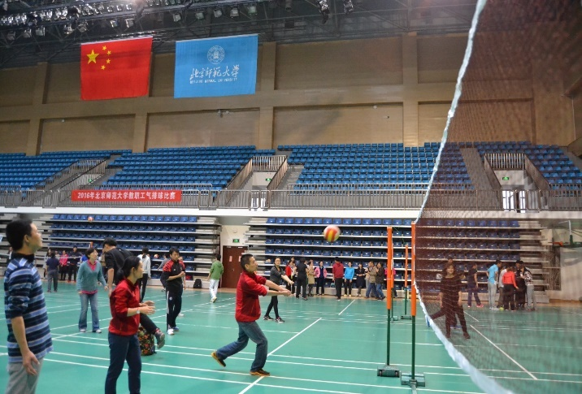
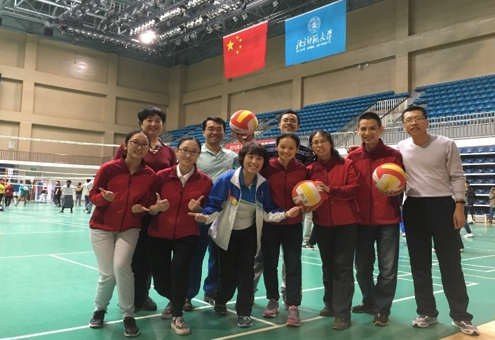
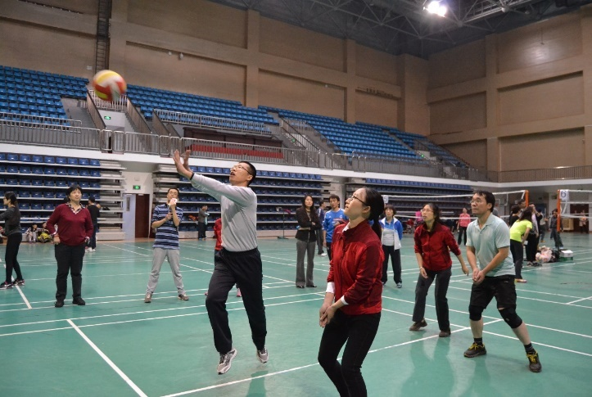
3.顽强拼搏，永不言弃，积极参与气排球比赛
二、配合校工会活动，完成规定动作

Slide 7
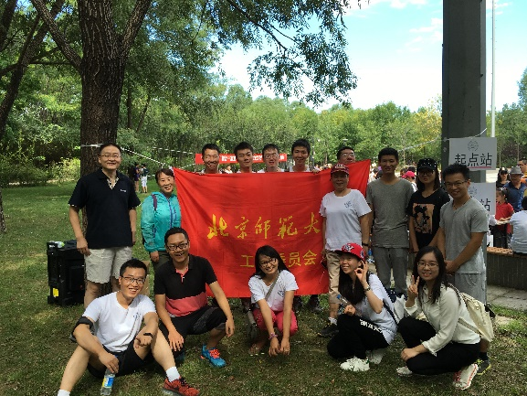
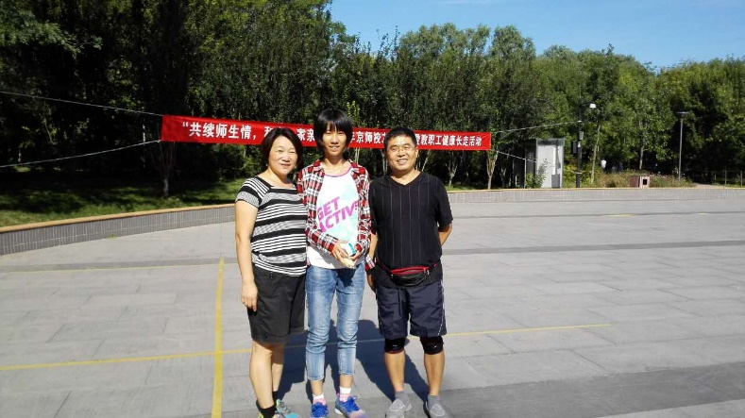
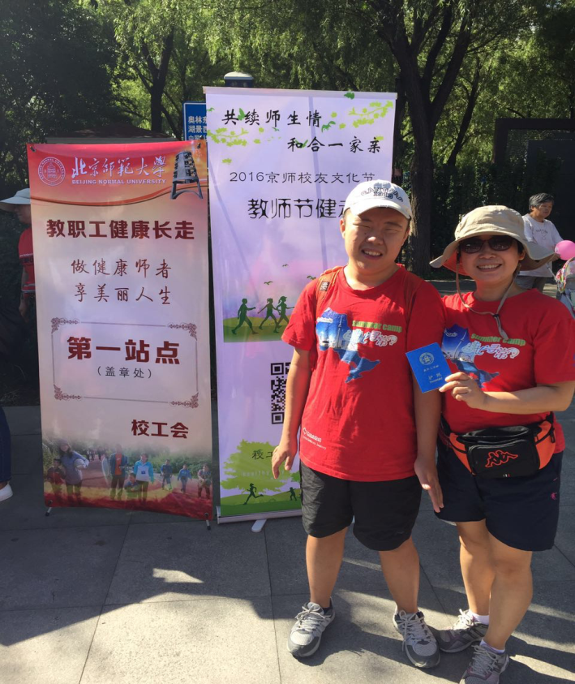
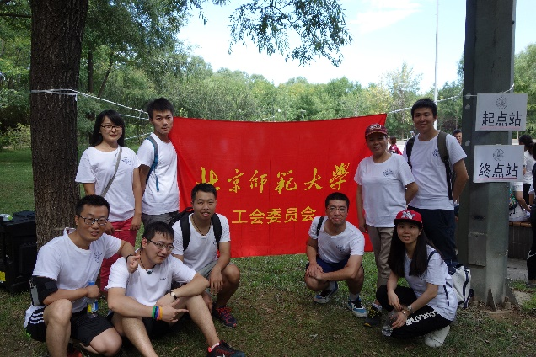
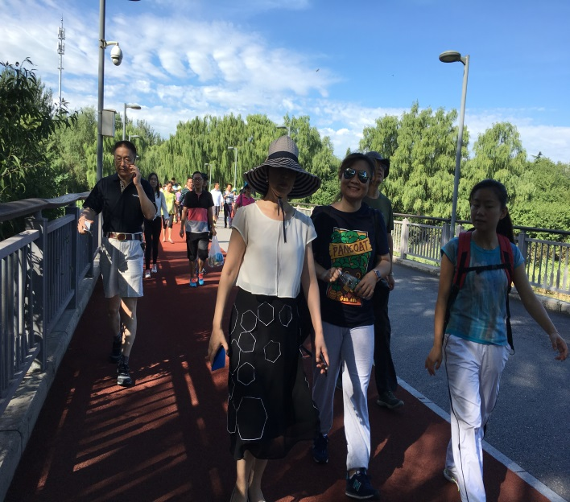
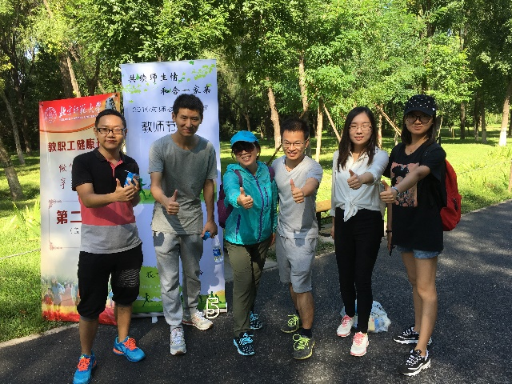
4.共续师生情，和合一家亲 (十多个家庭及小组参加了学校组织的健步走）
二、配合校工会活动，完成规定动作

Slide 8
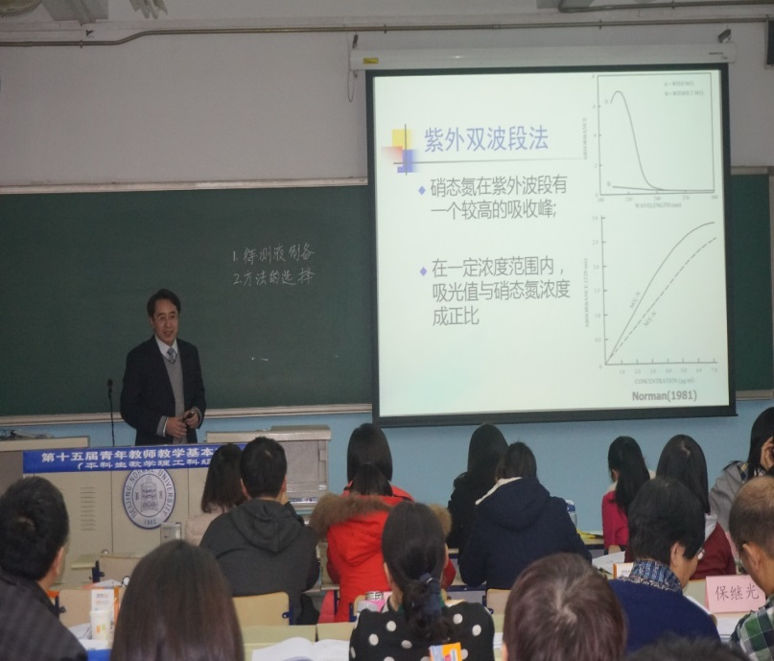
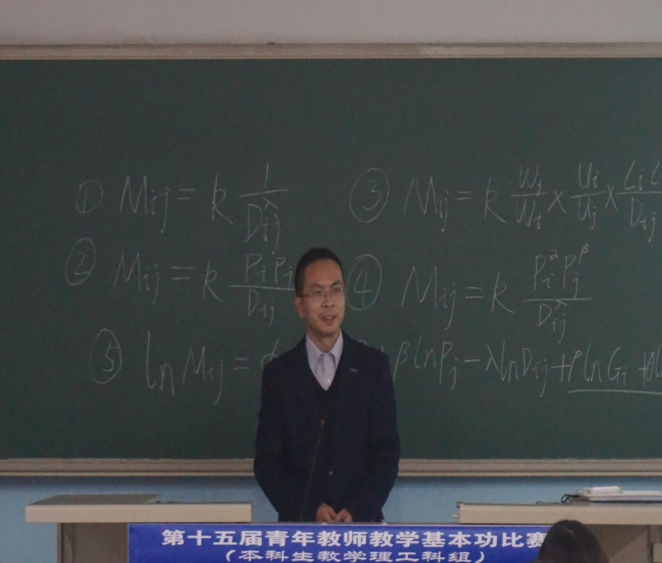
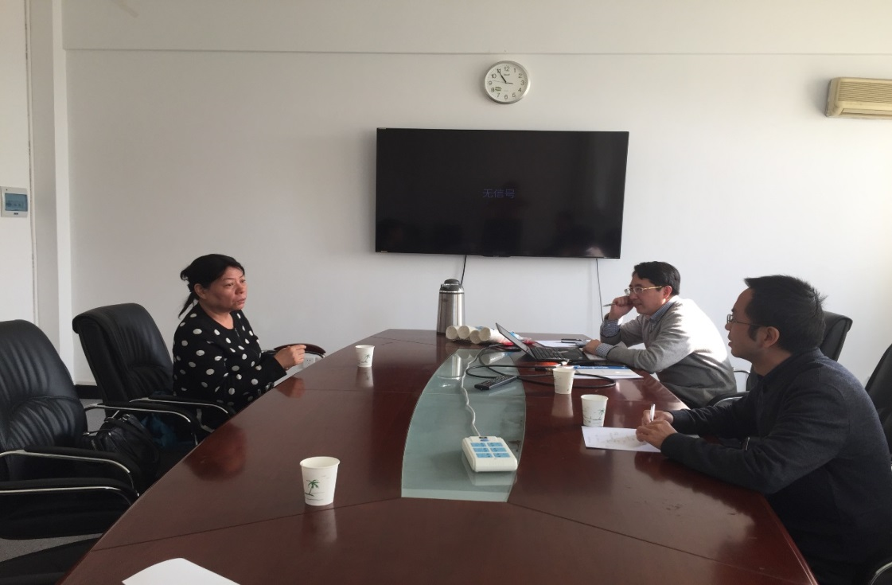
5 积极参与 青年教师基本功大赛
二、配合校工会活动，完成规定动作
高晓飞、张华两位老师获得本次大赛本科教学理工科组二等奖，同时，张华老师还获得最佳教案单项奖。
教学名师王敬爱老师给两位青年教师进行赛前辅导

Slide 9
二、配合校工会活动，完成规定动作
6、100%的老师办理了京卡，圆满完成学校要求的任务
7、帮助有特殊困难的老师申请补助（今年有2位老师申请）
8、积极在校工会、院网页投稿工会活动的宣传稿件

Slide 10
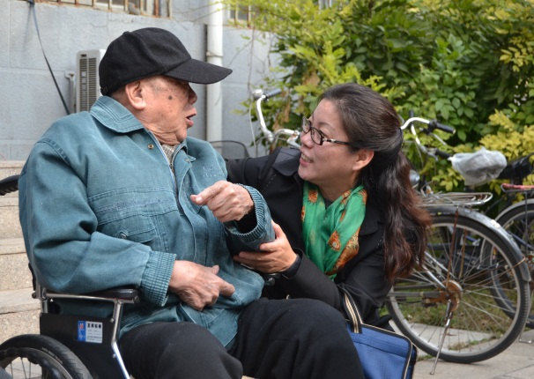
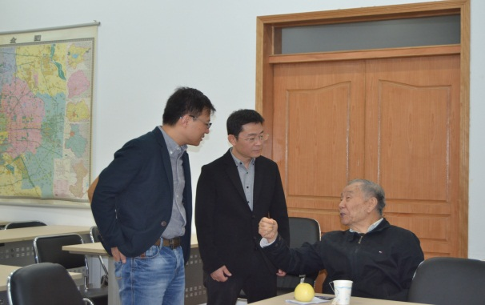
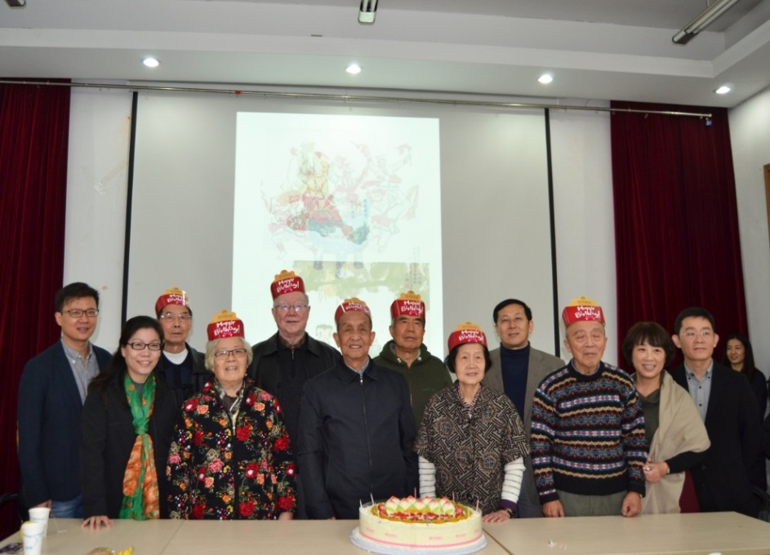
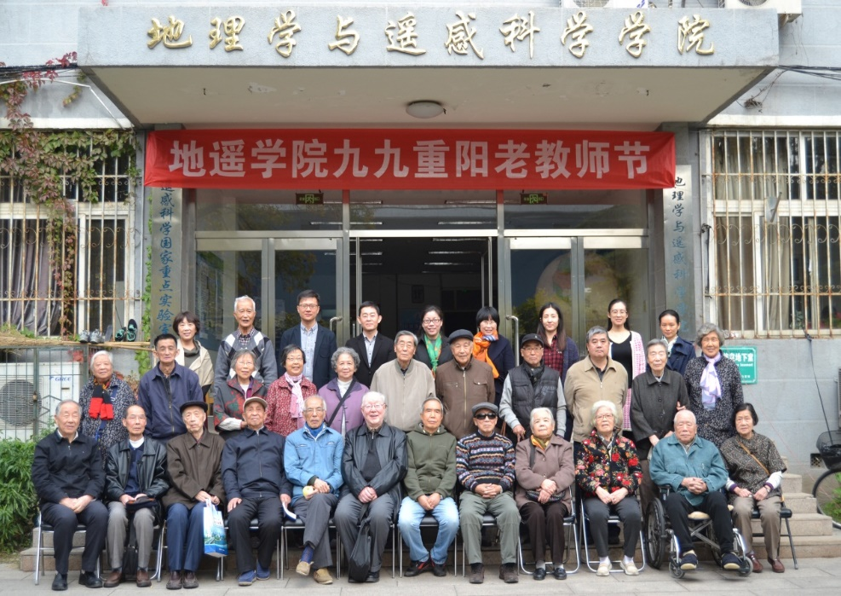
三、建设精品活动，共创和谐之家
1、秉承传统，尊老为先
九九重阳 幸福流长------地遥学院第十一届九九重阳老教师节

Slide 11
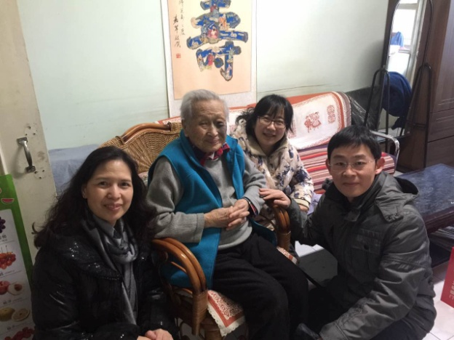
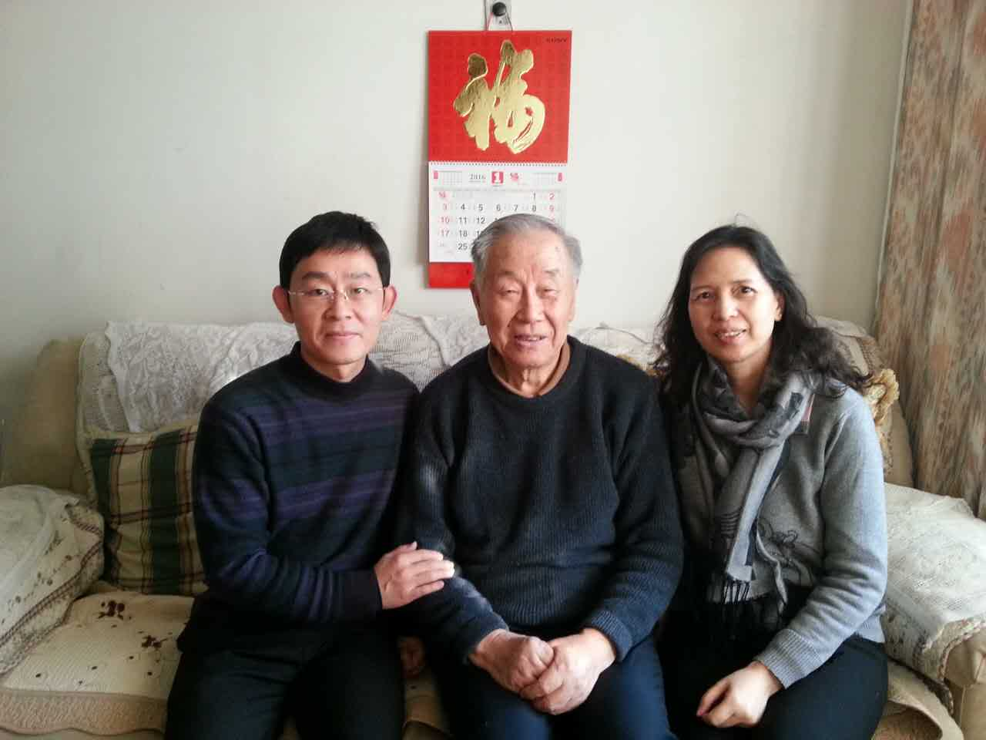
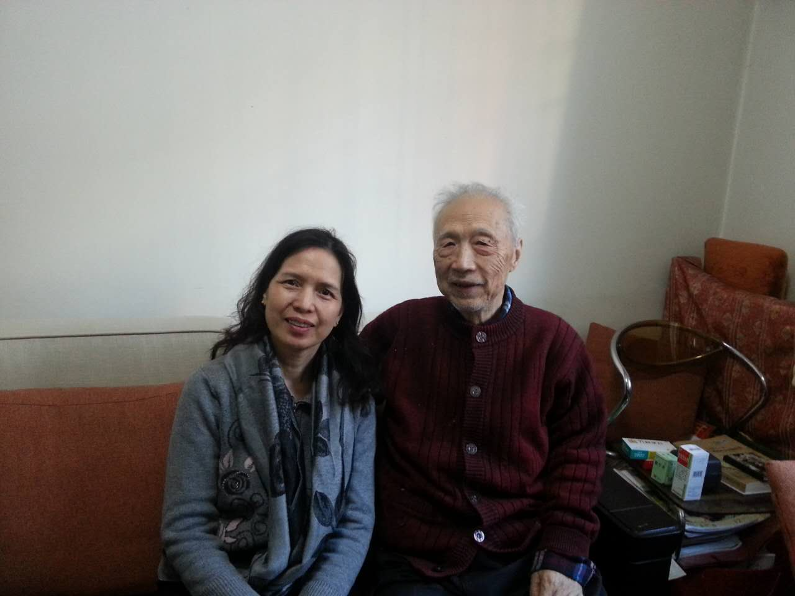
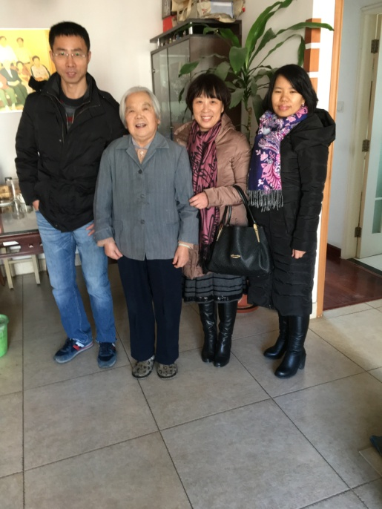
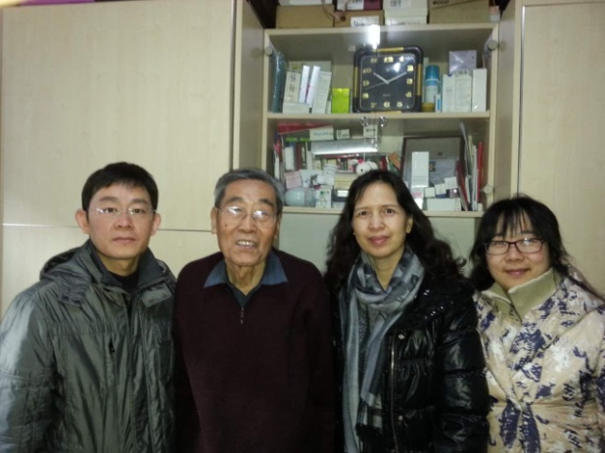
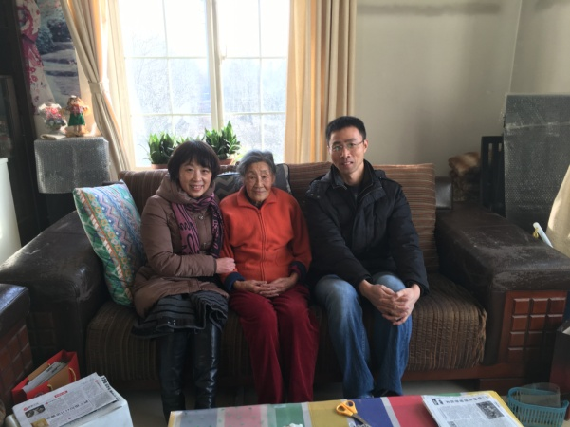
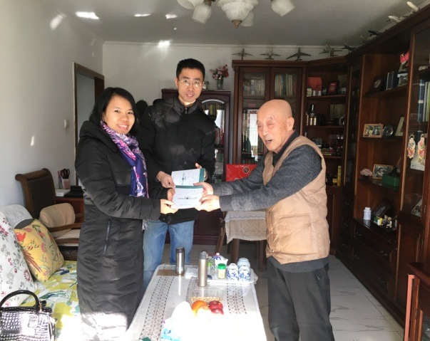
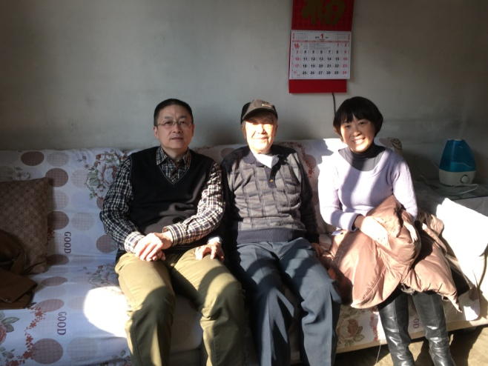
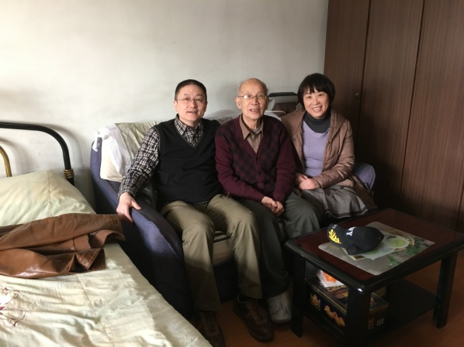
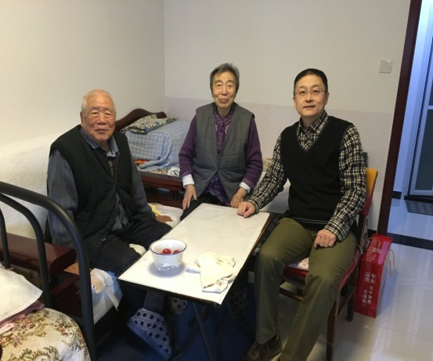
三、建设精品活动，共创和谐之家
春节送温暖——学院工会及党政班子节前探望老教师活动
1、秉承传统，尊老为先

Slide 12
三、建设精品活动，共创和谐之家
2 工会小组各展其才, 开心快乐显和谐
巨有成就感的—自然和行政工会小组组员们

Slide 13
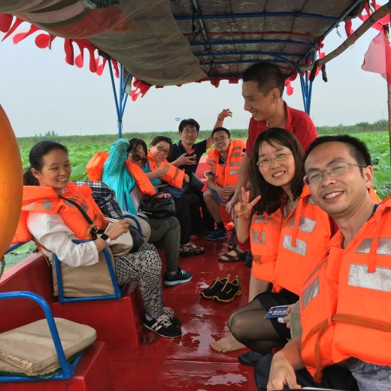
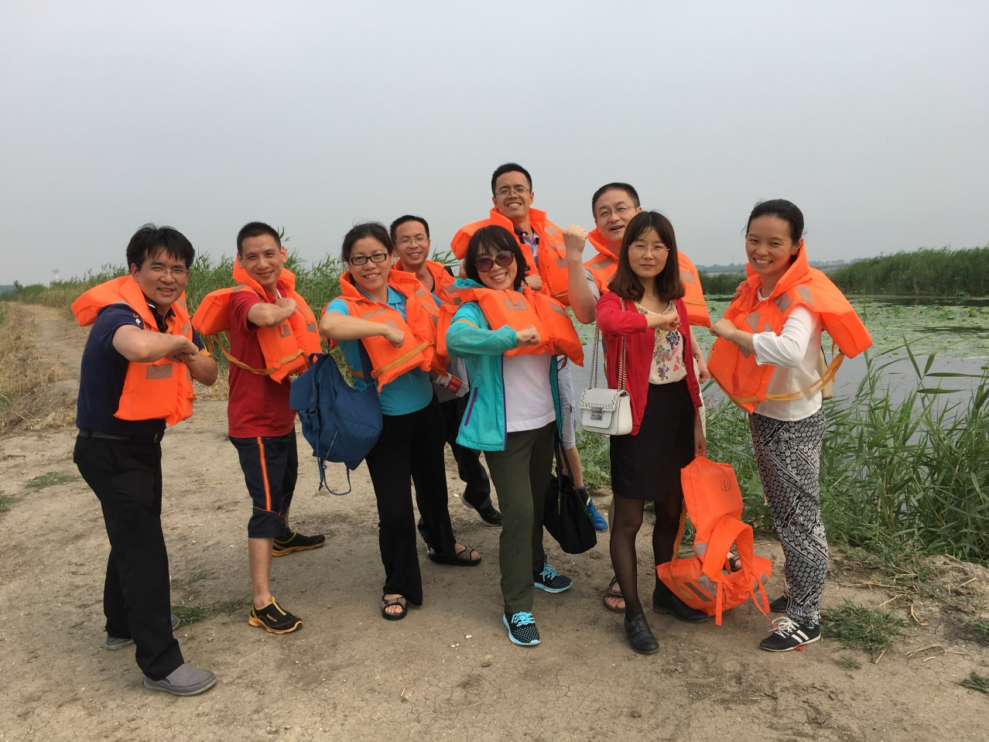
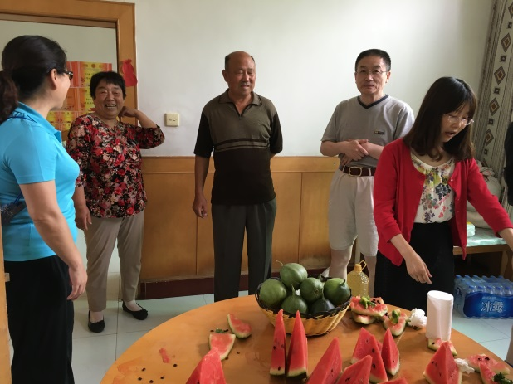
三、建设精品活动，共创和谐之家
2 工会小组各展其才,开展丰富的特色活动
人教社白洋淀之行
关键词：积极学习、激情考察、诗意战斗

Slide 14
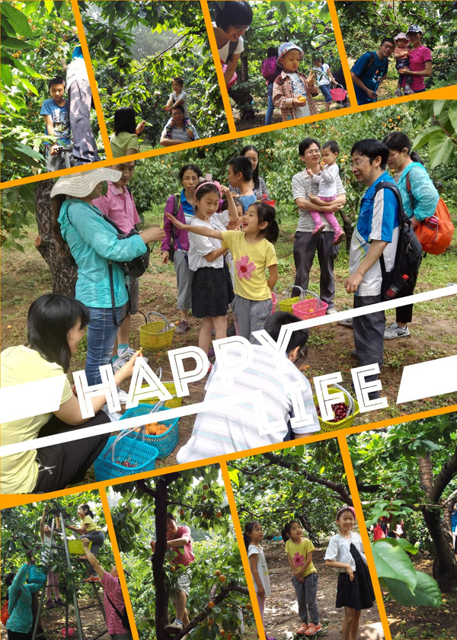
三、建设精品活动，共创和谐之家
3 工会小组各展其才,开展丰富的特色活动
地图学与地理信息系统
工会小组

Slide 15
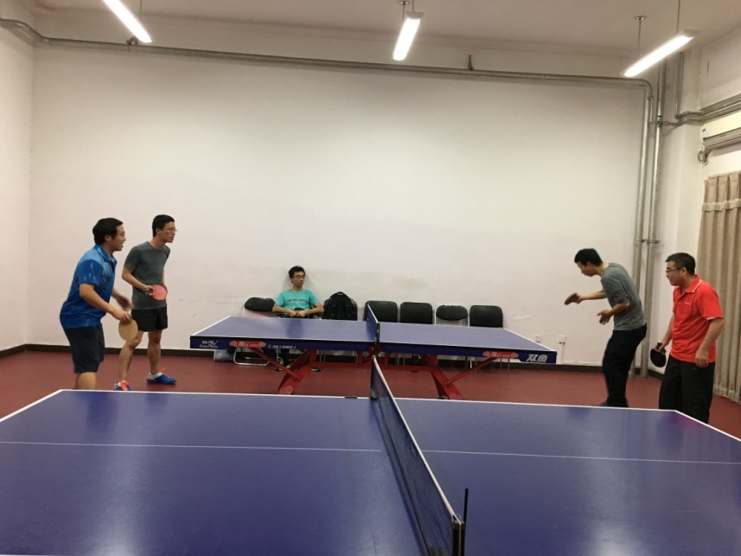
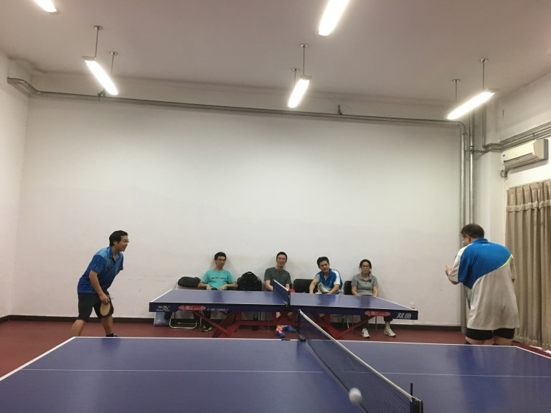
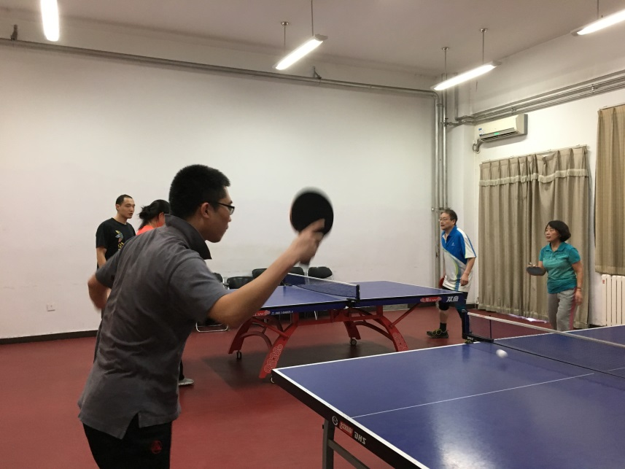
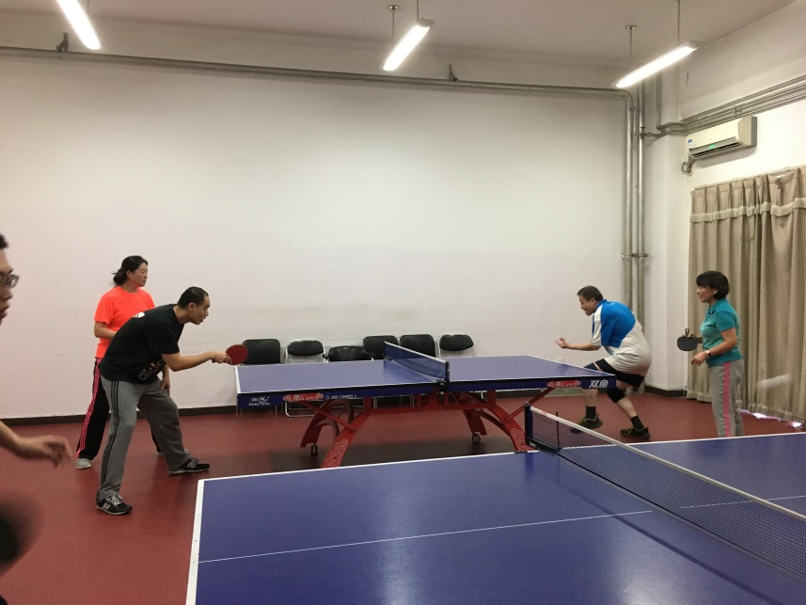
3 以球会友 ----开放教职工之家
三、建设精品活动，共创和谐之家
数学学院队
产业联队

Slide 16
三、建设精品活动，共创和谐之家
4、心系职工，雪中送炭
慰问、探望生孩子的青年教职工
探望生病的老教师
安慰去世老师们的家属、帮助排忧解难
5、年末给每位教职工发放毛巾，以体现工会的对教职工的关怀

Slide 17
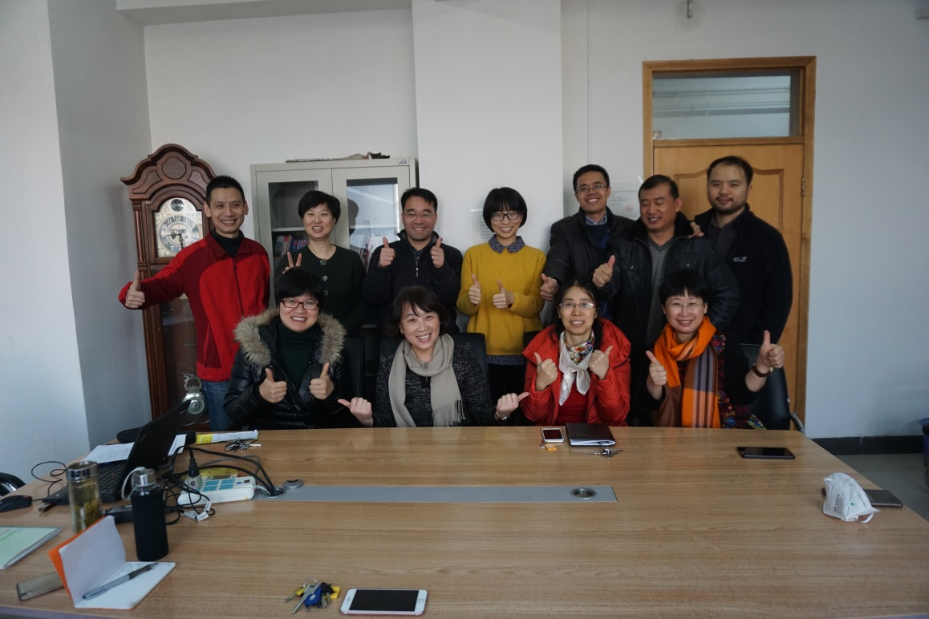
三、建设精品活动，共创和谐之家
6、“猴”气冲天回眸昔年 “鸡”祥如意展望新篇----地遥工会年末总结会议

Slide 18
工会财务账目
可使用经费额度：28274.36元
经费使用情况：支出28273.0元，剩余1.36元。
经费使用情况 | 使用金额
“教工之家”各类体育活动奖品及用品添置及更新 | 11665元
工会2015年表彰活动奖品 | 3308元
遥感小组春季活动 | 3915元
自然小组春季活动 | 700元
人文小组秋季活动 | 793元
“老教师”节活动 | 768元
工会委员工作及工会活动打车、水 | 724元
学院教职工毛巾发放 | 6400元
总计 | 28273元
各项活动总支出远远超于学校工会划拨经费。其余费用都由院里财政支出支持。

Slide 19
新 年 展 望
关注健康
维护权益
温馨之家
祝各位同仁新年快乐、健康幸福

